Slide 1
线性回归
周秀瑜

Slide 2
上课前的要求
请在机房或者带电脑上课
电脑上要安装：
Python3.6或者以上， 要安装Anaconda或者Python，课堂上会指导大家安装：
numpy
sklearn
PyCharm社区版
要有一定的Python编程知识，能看懂Python语法

Slide 3

4 线性回归
什么是回归算法：
回归算法是一种有监督的算法（即需要提供有标注的样本）
回归算法是一种比较常用的机器学习算法，用来建立“解释”变量(自变量X)和观 测值(因变量Y)之间的关系;从机器学习的角度来讲，用于构建一个算法模型(函数)来做属性(X)与标签(Y)之间的映射关系，在算法的学习过程中，试图寻找一个 函数 $f: R^{d}⟶R$ 使得参数之间的关系拟合性最好。
回归算法中算法(函数)的最终结果是一个连续的数据值，输入值(属性值)是一个d 维度的属性/数值向量

Slide 4
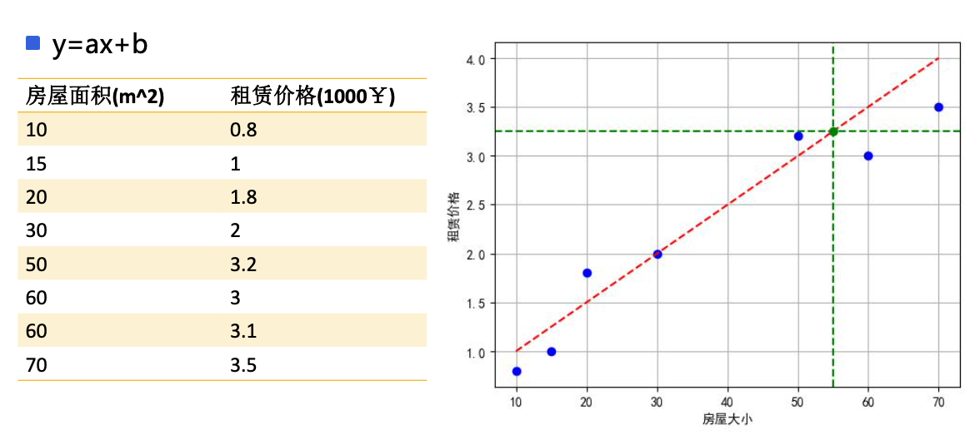
一元线性回归的一个示例——最小二乘法
x | y | y’
x₁ | y₁ | ax₁+b
x₂ | y₂ | ax₂+b
... | ...
x_{n} | y_{n} | ax_{n}+b
损失函数
$$\left\{\begin{matrix}\frac{∂L\left(a, b\right)}{∂a}=\sum_{i=1}^{n}{\left(ax_{i}+b−y_{i}\right)x_{i}}=0 \text{➔} a\sum_{i=1}^{n}{x_{i}^{2}}+b\sum_{i=1}^{n}{x_{i}}=\sum_{i=1}^{n}{x_{i}y_{i}} \\ \frac{∂L\left(a, b\right)}{∂b}=\sum_{i=1}^{n}{\left(ax_{i}+b−y_{i}\right)}=0 \text{➔} a\sum_{i=1}^{n}{x_{i}}+nb=\sum_{i=1}^{n}{y_{i}}\end{matrix}\right.$$
$$L\left(a, b\right)=\frac{1}{2}\sum_{i=1}^{n}{{\left(ax_{i}+b−y_{i}\right)}^{2}}$$
目标函数

Slide 5




手工计算a、b
 | x | y | x^2 | xy | y'=ax+b | y-y' | (y-y')^2
1 | 10 | 0.8 | 100 | 8 | 1.03 | -0.23 | 0.05
2 | 15 | 1 | 225 | 15 | 1.24 | -0.24 | 0.06
3 | 20 | 1.8 | 400 | 36 | 1.46 | 0.34 | 0.11
4 | 30 | 2 | 900 | 60 | 1.89 | 0.11 | 0.01
5 | 50 | 3.2 | 2500 | 160 | 2.76 | 0.44 | 0.19
6 | 60 | 3 | 3600 | 180 | 3.19 | -0.19 | 0.04
7 | 60 | 3.1 | 3600 | 186 | 3.19 | -0.09 | 0.01
8 | 70 | 3.5 | 4900 | 245 | 3.63 | -0.13 | 0.02
合计： | 315.00 | 18.40 | 16225.00 | 890.00 |  |  | 0.49
标准差： |  |  |  |  |  |  | 0.25
$$\begin{matrix} a\sum_{i=1}^{n}{x_{i}^{2}}+b\sum_{i=1}^{n}{x_{i}}=\sum_{i=1}^{n}{x_{i}y_{i}} \\ a\sum_{i=1}^{n}{x_{i}}+nb=\sum_{i=1}^{n}{y_{i}}\end{matrix}$$
最终结果：
$$16225 a+315 b=890$$
$$315 a+8 b=18.4$$
$$a=0.0433$$
$$b=0.5949$$
$$y^{′}=0.0433x+0.5949$$
友情提示：numpy.linalg.solve()函数可以用来解方程组

Slide 6
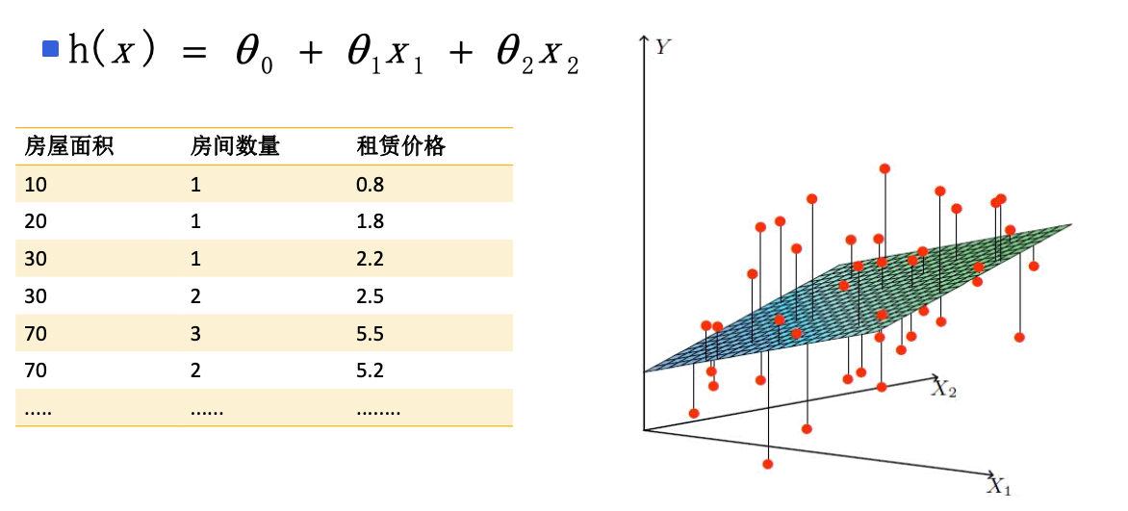

多元线性回归
$$Y=aX_{1}+bX_{2}+c$$
Python的sklearn库对线性回归的实现：sklearn.linear_model.LinearRegression

Slide 7
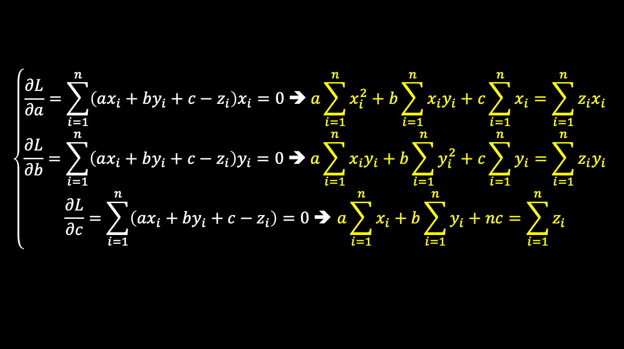
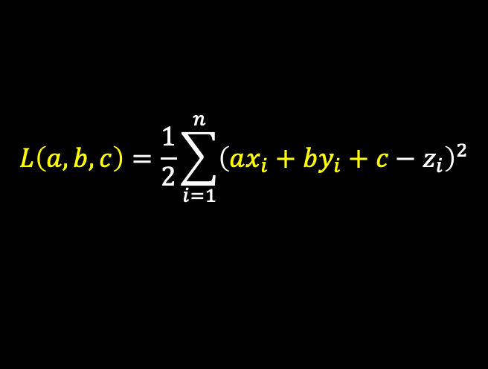
手工计算a、b、c
$$L\left(a, b,c\right)=\frac{1}{2}\sum_{i=1}^{n}{{\left(ax_{i}+by_{i}+c−z_{i}\right)}^{2}}$$
$$\left\{\begin{matrix}\begin{aligned}\frac{∂L}{∂a}=\sum_{i=1}^{n}{\left(ax_{i}+by_{i}+c−z_{i}\right)x_{i}}=0 \text{➔} a\sum_{i=1}^{n}{x_{i}^{2}}+b\sum_{i=1}^{n}{x_{i}y_{i}}+c\sum_{i=1}^{n}{x_{i}}=\sum_{i=1}^{n}{z_{i}x_{i}} \\ \frac{∂L}{∂b}=\sum_{i=1}^{n}{\left(ax_{i}+by_{i}+c−z_{i}\right)y_{i}}=0 \text{➔} a\sum_{i=1}^{n}{x_{i}y_{i}}+b\sum_{i=1}^{n}{y_{i}^{2}}+c\sum_{i=1}^{n}{y_{i}}=\sum_{i=1}^{n}{z_{i}y_{i}}\end{aligned} \\ \frac{∂L}{∂c}=\sum_{i=1}^{n}{\left(ax_{i}+by_{i}+c−z_{i}\right)}=0 \text{➔} a\sum_{i=1}^{n}{x_{i}}+b\sum_{i=1}^{n}{y_{i}}+nc=\sum_{i=1}^{n}{z_{i}}\end{matrix}\right.$$

Slide 8



手工计算a、b、c (z=ax+by+c)
 | x | y | z | x^2 | y^2 | xy | xz | yz | z'=ax+by+c | z-z' | (z-z')^2
1 | 10 | 1 | 0.8 | 100 | 1 | 10 | 8 | 0.8 | 2.43 | -1.63 | 2.65
2 | 20 | 1 | 1.8 | 400 | 1 | 20 | 36 | 1.8 | 2.53 | -0.73 | 0.54
3 | 30 | 1 | 2.2 | 900 | 1 | 30 | 66 | 2.2 | 2.64 | -0.44 | 0.19
4 | 30 | 2 | 2.5 | 900 | 4 | 60 | 75 | 5 | 3.05 | -0.55 | 0.30
5 | 70 | 3 | 5.5 | 4900 | 9 | 210 | 385 | 16.5 | 3.88 | 1.62 | 2.61
6 | 70 | 2 | 5.2 | 4900 | 4 | 140 | 364 | 10.4 | 3.47 | 1.73 | 2.99
合计： | 230 | 10 | 18 | 12100 | 20 | 470 | 934 | 36.7 |  |  | 9.28
均方差： |  |  |  |  |  |  |  |  |  |  | 1.24
列三元一次方程组：
$$12100a+470b+230c=934$$
$$470a+20b+10c=36.7$$
$$230a+10b+6c=18$$
求解得：
$$a=0.0105, b=0.4135, c=1.9081$$
最终结果：
$$z^{′}=0.0105x+0.4135y+1.9081$$
再次提示：numpy.linalg.solve()函数可以用来解方程组

Slide 9


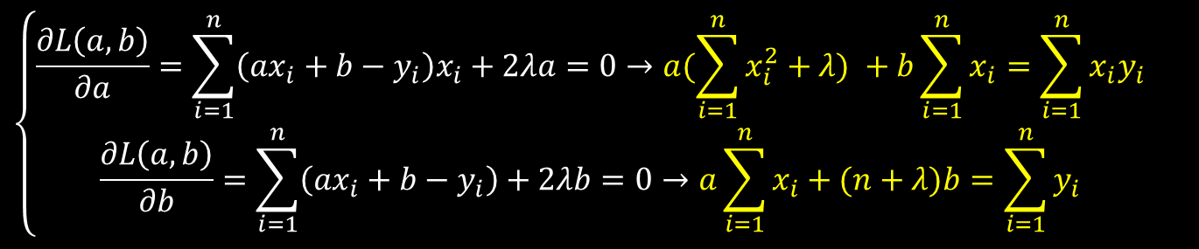
Ridge Regression（岭回归）
L2正则项
在损失函数中增加参数的平方和
Python的sklearn库对Ridge回归的实现：sklearn.linear_model.Ridge
$$L\left(a, b\right)=\frac{1}{2}\sum_{i=1}^{n}{{\left(ax_{i}+b−y_{i}\right)}^{2}}$$
$$L\left(a, b\right)=\frac{1}{2}[\sum_{i=1}^{n}{{\left(ax_{i}+b−y_{i}\right)}^{2}}+λ\left(a^{2}+b^{2}\right)]$$
Ln正则项：
$$\left(|a^{n}|+{|b}^{n}|\right)$$
$$\left\{\begin{matrix}\frac{∂L\left(a, b\right)}{∂a}=\sum_{i=1}^{n}{\left(ax_{i}+b−y_{i}\right)x_{i}}+2λa=0→a(\sum_{i=1}^{n}{x_{i}^{2}}+λ) +b\sum_{i=1}^{n}{x_{i}}=\sum_{i=1}^{n}{x_{i}y_{i}} \\ \frac{∂L\left(a, b\right)}{∂b}=\sum_{i=1}^{n}{\left(ax_{i}+b−y_{i}\right)}+2λb=0→a\sum_{i=1}^{n}{x_{i}}+(n+λ)b=\sum_{i=1}^{n}{y_{i}}\end{matrix}\right.$$

Slide 10
Lasso Regression（拉索回归）
在损失函数中增加参数的绝对值和
$$L\left(a, b\right)=\frac{1}{2}\sum_{i=1}^{n}{{\left(ax_{i}+b−y_{i}\right)}^{2}}$$
L1正则项
$$L\left(a, b\right)=\frac{1}{2}\sum_{i=1}^{n}{{(ax_{i}+b−y_{i})}^{2}}+λ(|a|+|b|)$$
Python的sklearn库对Lasso回归的实现：sklearn.linear_model.Lasso

Slide 11
Elastic Net（弹性网络）*
*表示课后阅读，不作考试要求
综合L1正则和L2正则
$$L\left(a, b\right)=\frac{1}{2}\sum_{i=1}^{n}{{(ax_{i}+b−y_{i})}^{2}}$$
$$L\left(a, b\right)=\frac{1}{2}\sum_{i=1}^{n}{{(ax_{i}+b−y_{i})}^{2}}+λ(p\left(a^{2}+b^{2}\right)+\left(1−p\right)\left(\left|a\right|+\left|b\right|\right))$$

Slide 12
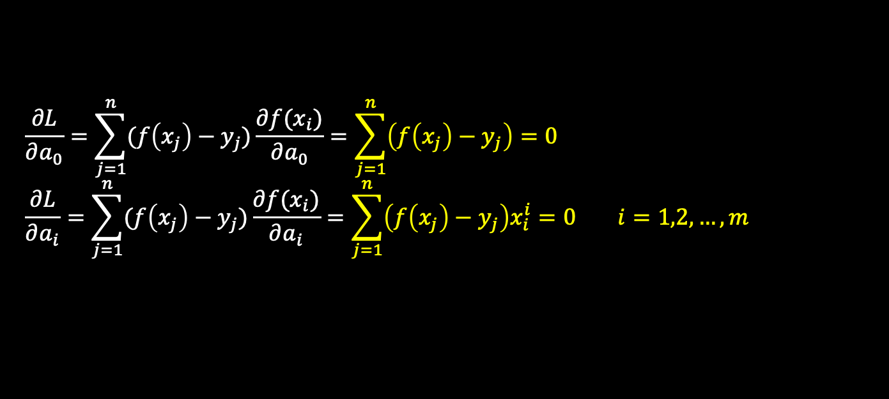

Polynomial Regression（多项式回归）
一元m次多项式回归目标函数和损失函数：
$$f\left(x\right)=a_{0}+a_{1}x+a_{2}x^{2}+…+a_{m}x^{m}$$
$$L=\frac{1}{2}\sum_{i=1}^{n}{{(f(x_{i}) −y_{i})}^{2}}$$
$$\frac{∂L}{∂a_{0}}=\sum_{j=1}^{n}{(f\left(x_{j}\right)−y_{j})\frac{∂f(x_{i})}{∂a_{0}}}=\sum_{j=1}^{n}{\left(f\left(x_{j}\right)−y_{j}\right)=0}$$
$$\frac{∂L}{∂a_{i}}=\sum_{j=1}^{n}{(f\left(x_{j}\right)−y_{j})\frac{∂f(x_{i})}{∂a_{i}}}=\sum_{j=1}^{n}{\left(f\left(x_{j}\right)−y_{j}\right)x_{i}^{i}=0} i=1,2,…,m$$
利用上述$m+1$个方程就可以求解出所有$a_{i}(i=0, 1, …, m)$

Slide 13

Polynomial Regression（多项式回归）
二元二次多项式回归目标函数和损失函数：
$$f\left(x, y\right)=a_{0}+a_{1}x+a_{2}x^{2}+b_{1}y+b_{2}y^{2}+cxy$$
$$L=\frac{1}{2}\sum_{i=1}^{n}{{(f(x_{i},y_{i}) −z_{i})}^{2}}$$
列出$L对每一个参数(a_{0}、a_{1}、a_{2}、b_{1}、b_{2}、c)$的偏导就可以求解出所有参数的值

Slide 14
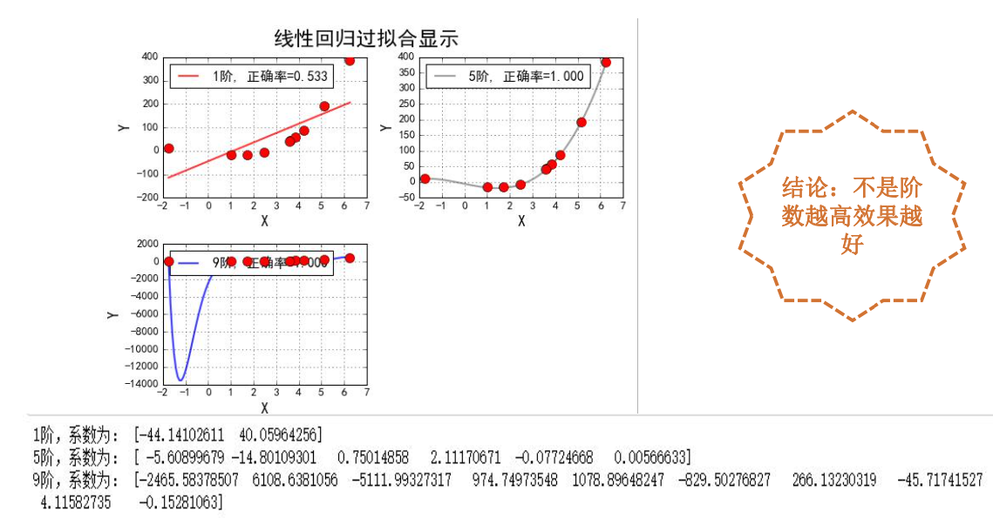
过拟合

Slide 15
小结
线性回归
一元线性回归、目标函数、损失函数、线性方程组
多元线性回归
多项式回归
Ridge回归和L2正则项
Lasso回归和L1正则项

